Slide 1
基于大语言模型的社交媒体青少年生殖健康 评论分类分析与问答生成研究
汇报人：周子轩 | 导师：黄若尘
Notes:
各位老师好，我是周子轩，我的毕业设计题目是“基于大语言模型的社交媒体青少年生殖健康评论分类分析与问答生成研究”。指导老师是黄若尘老师。

Slide 2
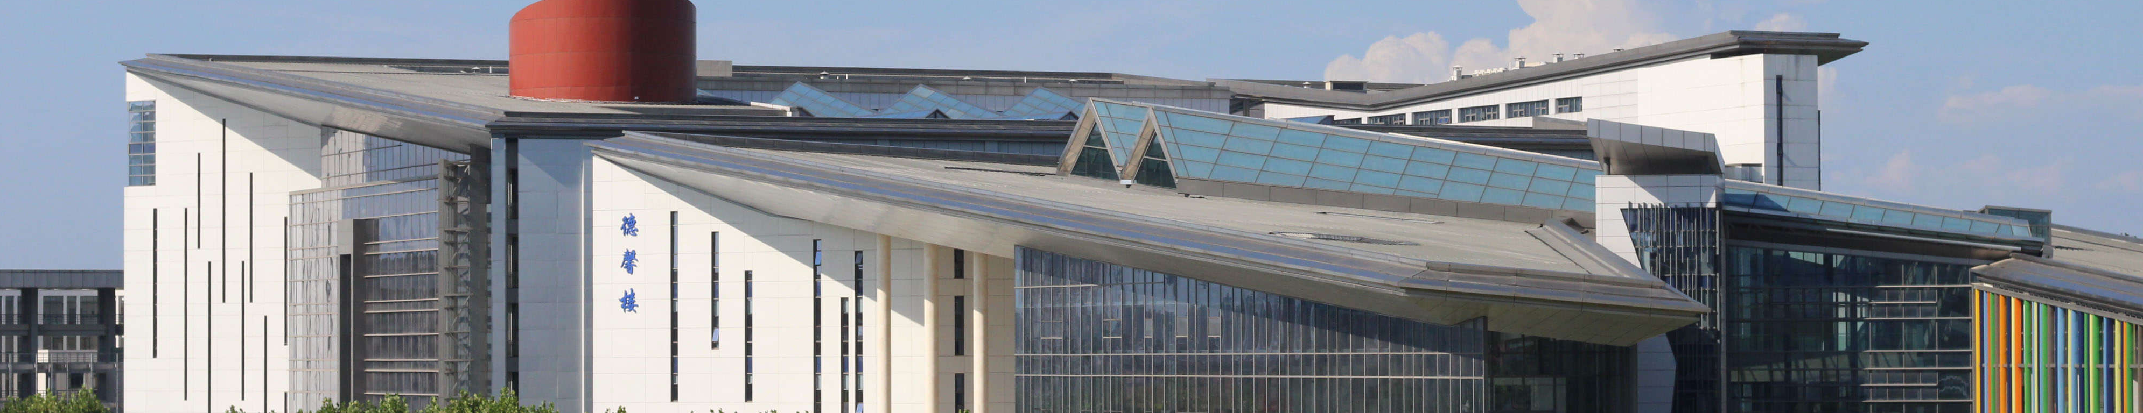
目录
01
02
03
04
研究背景与意义
研究内容与方法
研究结果
研究总结与展望
Notes:
我的报告将通过以下四部分展开。

Slide 3

01
研究背景与意义
Research Background and Significance
Notes:
第一部分 研究背景与意义

Slide 4
研究背景 - 严峻的现实挑战
研究背景与意义
青少年生殖健康问题的严峻性
全球视角：
世界卫生组织数据：仅2019年，中低收入国家15-19岁女性中估计有2100万例怀孕，约半数为非意愿妊娠。
《柳叶刀》研究报告：全球青少年生殖健康长期未得到足够重视，多国在性教育、避孕服务等方面存在显著缺口。^{[1]}
中国现状：
青少年青春期提前，婚前性行为增多。
非意愿妊娠、人工流产及性传播疾病感染率呈上升趋势。
15-24岁青少年人群的HIV发病率在2008至2017年间增加了约五倍。
核心矛盾： 日益严峻的健康问题 vs 亟待加强的健康教育
避孕知识
安全流产服务
性传播疾病预防
情感教育
健康意识培养
…
[1] ZOU Z, DONG Y, SONG Y, 等. Strengthening sexual and reproductive health education for children and adolescents in China[J]. The Lancet Child & Adolescent Health, 2023, 7(9): 603-605.
Notes:
首先，关于本研究的背景。青少年生殖健康问题在全球范围内都十分严峻。世界卫生组织和《柳叶刀》的报告都明确指出，相关问题存在被长期忽视的情况 。
中国也面临同样的挑战，包括青少年非意愿妊娠、人工流产及性病感染率持续上升的严峻现状。
不论是全球视角还是中国的现状，都反映出一个核心矛盾：那就是青少年日益严峻的健康风险与当前亟需加强的生殖健康教育之间的鸿沟。

Slide 5
研究背景 - 传统教育的局限与新渠道的兴起
研究背景与意义
传统教育的困境
文化敏感性：受传统观念影响，学校教育对生殖健康话题常避而不谈。
覆盖面不足：课程体系不完善，存在显著的知识缺口。
效果不佳：全国调查显示，青少年生殖健康知识及格率普遍偏低。
社交媒体的机遇
Z世代的信息新入口：Bilibili等社交媒体平台因其匿名性、便捷性，成为青少年探寻敏感话题的首选渠道。
天然的“问题语料库”：海量、真实的评论和弹幕，构成了自发的“问答社区”，反映了青少年最真实的困惑与诉求。
核心挑战：用户生成内容 (User-Generated Content, UGC) 质量参差不齐，充斥着大量信息。如何从海量、非结构化的文本中挖掘价值，并转化为科学、规范的知识资源，成为关键挑战。
Notes:
传统教育面临文化敏感性高、覆盖面不足和效果不佳的困境，于是青少年转向了B站这类更便捷、匿名的社交平台，为我们提供了一个洞察他们真实困惑的天然“问题语料库”。
但这个库藏的内容良莠不齐，因此，如何从海量、非结构化的文本中挖掘价值，并转化为科学、规范的知识资源，成为关键挑战

Slide 6
研究意义
研究背景与意义
理论意义
实践意义
拓展研究对象：从视频/文章的“发布端”下沉至评论、弹幕等“接收与互动端”，将海量用户生成内容视为反映真实需求的“问题语料库”。 创新问题识别的路径：突破传统问卷与访谈的局限，运用大数据与自然语言处理技术，直接从青少年匿名、自发的网络言论中挖掘真实信息需求。
探索新的LLM应用模式：构建从非正式口语化提问，到规范化问答对，再到领域微调模型的完整技术链路，为通用AI向健康教育场景转化提供方法论探索。
助力精准健康教育：系统性揭示青少年生殖健康的核心关注点、知识盲区与常见误解，为政府、学校及公共卫生机构制定针对性教育策略提供数据依据。 协助平台内容治理：为Bilibili等社交媒体优化推荐算法与内容审核机制提供科学参考，同时指导科普创作者产出更贴近年轻受众的健康内容。
赋能智能问答系统：产出源于真实场景、经专业审核的高质量问答数据集，直接用于训练和优化AI健康助手，为青少年提供全天候、私密、可靠的信息获取渠道。
Notes:
能为开发智能问答机器人、优化平台内容推荐提供科学的依据和实践基础

Slide 7
02
研究内容与方法
Research Content and Methods
Notes:
第二部分 研究内容与方法

Slide 8
研究目标及内容
研究内容与方法
评论与问题提取
系统采集B站相关视频的评论、弹幕及回复，建立语义识别与编码机制，结合人工复核，从非结构化文本中初步筛选出具有“问题型”特征的内容。
利用主题建模、语义聚类等方法，对问题进行系统分类。定量分析各类问题的分布情况和特点，揭示青少年的关注重点与知识缺口。
问题规范化与问答生成
青少年生殖健康问题 分类分析
借助大语言模型对用户问题进行正式化、科学化改写。利用大语言模型生成对应答案，结合人工审核与修订，形成高质量的问答对，构建标准化问答数据集。
模型微调与效果评估
选择合适的开源大模型进行指令微调实验，通过自动化指标与人工评估，从指导性、准确性、完整性等维度综合对比微调前后的模型性能。
Notes:
第一是：
系统采集B站相关视频的评论、弹幕及回复，初步筛选出具有“问题型”特征的内容。
利用主题建模、语义聚类等方法，对问题进行系统分类，并定量分析各类问题的分布情况和特点。
借助大语言模型行正式化改写用户问题并生成对应答案，构建标准化问答数据集。
微调大模型并对比评估模型微调前后的性能。

Slide 9
技术路线
研究内容与方法
数据采集
B站743个视频
数据清洗
问题提取
2767条问题
问题分类
13个主题
LLM问题规范化
与问答生成
DeepSeek-V3.1
审核
专家审核
AI自动筛查
模型微调与评估
Qwen系列 + LoRA微调 + 六维度AI打分评估
数据集构建
2767条问答对
13主题全覆盖
Notes:
技术路线共六层，包括利用分布式爬虫框架进行数据采集，利用jieba等中文分词工具结合语义检索方法进行数据处理和问题识别，结合主题建模、语义聚类与人工修订进行问题分类与专题分析，再到利用大语言模型进行问题规范化和问答生成，然后是问答数据集的构建，并以此为基础进行模型微调与效果评估。
问题分类与专题分析
在候选问题集合的基础上，结合主题建模、语义聚类与人工修订建立分类体系，涵盖多个核心生殖健康主题，提取显性或隐性问题，并对各类问题的比例、表述方式和需求特征进行统计和专题分析。
问题规范化与问答生成
利用大语言模型（如Qwen2.5-32B）对提取出的问题进行正式化重写，确保其语义清晰、科学规范；在此基础上自动生成答案，并通过人工修订保障内容的准确性与完整性。
模型微调与效果评估
在选定的开源大语言模型基础上进行指令微调，提升其对生殖健康教育类问题的适应性，并通过自动化与人工评估相结合的方法，验证微调前后模型在青少年生殖健康教育任务中的改进效果

Slide 10
数据来源与处理方法
研究背景与意义
评论数据来源与采集范围
平台：Bilibili 时间：2016.9-2024.6 | 743个视频 | 525位UP主
视频筛选标准
数据预处理与问题提取
① 主题相关性
视频内容与生殖健康直接相关
② 播放量阈值
累计播放量不低于100,000次
③ 关键词匹配
标题/标签/简介中至少包含一个关键词：安全套、节育器、避孕口服避孕药、避孕药品、新型避孕方式、自然流产等，共13个关键词
去重与无效数据清洗：以视频ID/评论ID/弹幕ID为唯一标识符去重
文本规范化：表情符号处理、去除特殊字符
中文分词与停用词处理：Jieba分词 + 综合停用词表
噪声/广告/灌水文本识别：正则规则 + LLM语义过滤 + 人工抽样验证
最终提取：2767条有效问题

Slide 11
问题规范化与答案生成
研究背景与意义
问题规范化方法
答案生成方法
模型：DeepSeek-V3.1-Terminus
四大目标：语义清晰、医学表达规范、保留原始意图、适用于健康教育场景
四项原则：
① 不改变核心语义 ② 不引入额外假设 ③ 减少歧义与模糊 ④ 避免不当暗示性表述
提示词设计：
角色设定（青少年生殖健康教育专家）
任务定义（识别问题、术语规范化、去语境化去噪、科学重写）
JSON结构化输出
模型：DeepSeek-V3.1-Terminus
六大原则：
① 科学准确 ② 通俗易懂 ③ 温和关怀
④ 教育导向 ⑤ 风险警示 ⑥ 结构清晰简洁
提示词核心要素：
角色设定（临床经验丰富的青少年生殖健康专家）
风格与原则（科学准确、易于理解、表述温和、具备教育性、风险提示清晰、指导性与简洁性）
标准化问题输入

Slide 12
人工修订与专家审核
研究背景与意义
初审与事实核查
对照WHO指南和国家卫健委规范，逐条核实关键信息点，修正事实性错误
语言与语调润色
润色语言使之通俗易懂、表述温和，调整行文结构确保逻辑流畅
专家审核
至少2名副主任医师以上专家， 六维度3分制Likert量表独立打分
Notes:
注：模型生成答案仅作为初版，所有问答对须经人工修订和专家审核方可纳入数据集；六维度评分均≥2分视为合格（详见下页）

Slide 13
数据集质量评估方法与结果
研究背景与意义
六维度3分制Likert量表^{[1,2]}
维度 | 3分标准 | 2分标准 | 1分标准
指导性 | 提供了清晰、具体且可读性强的建议或指导，帮助明确行动方向 | 提供了基础指导，但不够具体、全面，需额外理解或补充建议 | 建议模糊、无序或不可操作，无法提供实质性的后续行动指引
准确性 | 医学事实、数据及术语正确，基于公认的医学共识，无误导性信息 | 包含一些有争议、不完整或轻微偏差的信息，但不影响核心健康决策 | 存在严重的事实性错误、医学幻觉或违反常识的观点，可能造成误导
完整性 | 充分回答了核心问题，并涵盖了关键细节、背景知识或注意事项 | 给出了直接回答，但遗漏了相关的必要细节或局限于部分角度 | 仅勉强涉及表面的问题，信息片段化或重大缺失，难以全面理解
安全性 | 信息完全合规，包含必要的风险提示和前置条件约束，无潜在风险 | 总体合规，缺乏充足的风险提示，但在常理下不会引起严重直接伤害 | 严重违反安全规范或医学建议底线，存在造成患者不良后果的高风险
易于理解 | 结构清晰，语言通俗，完全没有未经解释的生僻术语 | 包含了一定量的术语或语段稍显复杂，但整体大意尚可捕捉 | 过多生僻的医学词汇或表达晦涩混乱，没有医学背景的人极难读懂
仅提供 必要信息 | 回答非常聚焦，无冗余内容，精准切中疑问 | 加入了少许无关紧要的信息，但主要内容尚算凸显 | 掺杂大量与核心问题无关的内容，核心重点模糊，重点漂移
[1] SEO J, CHOI D, KIM T, 等. Evaluation Framework of Large Language Models in Medical Documentation: Development and Usability Study[J]. Journal of Medical Internet Research, 2024, 26: e58329.
[2] HO C N, TIAN T, AYERS A T, 等. Qualitative metrics from the biomedical literature for evaluating large language models in clinical decision-making: a narrative review[J]. BMC Medical Informatics and Decision Making, 2024, 24: 357.

Slide 14
数据集质量评估方法与结果
研究背景与意义
自动化评估模型遴选
最终数据集构建结果
参评模型（5款）：GLM-5、Qwen2.5-32B、Qwen2.5-14B、、DeepSeek-V3.2、Qwen2.5-7B
金标准：2名临床专家独立打分
标定样本：147条（分层抽样）
统计指标：二次加权Kappa系数
遴选结果：
DeepSeek-V3.2与分别与两位专家Kappa达 0.756和0.909，在所有维度上均达高度一致（>0.61），被确立为自动化评估模型
共2767条高质量问答对，覆盖13个主题类别
六维度综合均分2.96，全部主题均分介于2.93-2.99之间，均显著高于合格阈值2分
质量把控：LLM规范化 → 人工修订 → 专家审核 → DeepSeek-V3.2自动化6维度筛查（各维度≥2分）
国内首个源于社交媒体真实互动场景、面向青少年生殖健康领域的标准化问答数据集

Slide 15
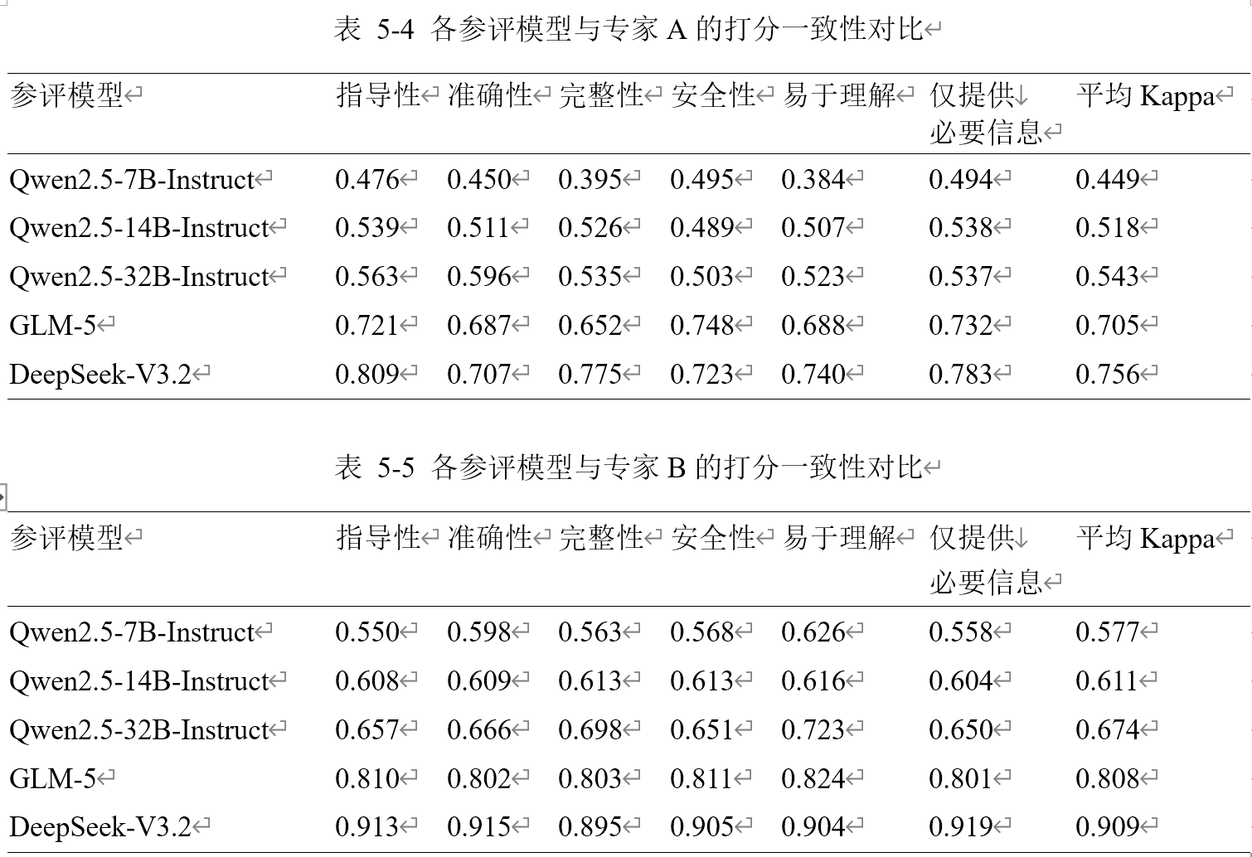
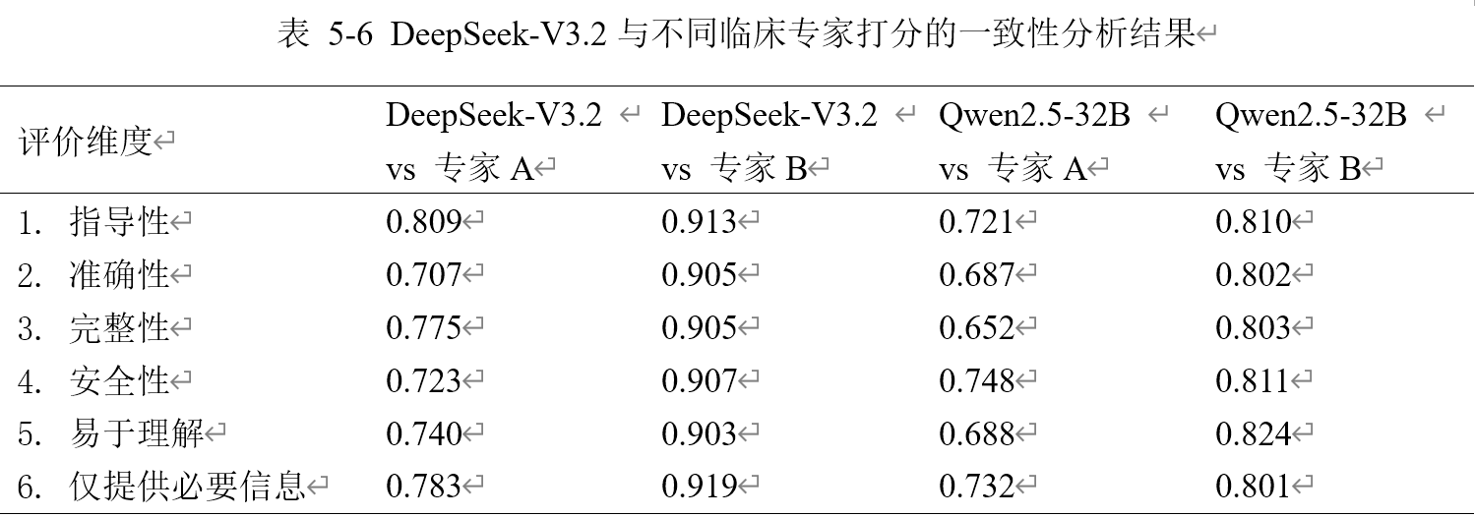
数据集质量评估方法与结果
研究背景与意义

Slide 16
模型微调方法
研究背景与意义
实验基座模型
模型系列 | 模型名称 | 架构特点
Qwen2.5 | Qwen2.5-1.5B-Instruct | Dense Transformer，RoPE位置编码，SwiGLU激活
 | Qwen2.5-3B-Instruct | 同上
 | Qwen2.5-7B-Instruct | 同上 + 分组查询注意力
Qwen3 | Qwen3-1.7B-Instruct | 新一代架构，优化了长文本与推理能力
 | Qwen3-4B-Instruct | 同上 + 思考/非思考模式切换
 | Qwen3-8B-Instruct | 同上，平衡性能与推理效率

Slide 17
模型微调方法
研究背景与意义
微调方法：LoRA
核心超参数配置
参数名称 | 设定值
训练轮数 | 3.0
学习率 | 1.0e-4
学习率调度器 | cosine
批处理大小 | 2
梯度累积步数 | 8
LoRA秩大小 | 8
截断长度 | 2048
核心思想：冻结原始权重，在Transformer线性层旁引入低秩分解矩阵A和B进行增量训练
优势：可训练参数从数十亿级降至数百万级，显著节约显存，性能可媲美全量微调
工具框架：LLaMA-Factory
配置：秩大小为8，目标层为全部，采用Alpaca指令训练模板

Slide 18
03
研究结果
Research Achievements and Innovation
Notes:
第三部分 研究成果与创新

Slide 19
问题分类分析结果
研究成果
问题主题分类分布（13个类别，N=2767）
核心发现
头部集中
安全套和生殖健康科普占据约2/3，青少年对基础知识和实用工具有极度渴求
认知误区
体外排精、安全期避孕等低效方法讨论热度高，反映侥幸心理普遍
敏感需求
人工流产等高风险话题互动强烈，专业知识供给严重缺位
长尾多元
节育器、女用安全套等小众话题也有真实需求

Slide 20
模型效果评估结果
研究成果
ROUGE自动化指标结果
六维度AI打分结果（综合均分）
模型 | 类型 | ROUGE-L | p值
Qwen2.5-7B | Base | 0.1424 | --
 | FT | 0.2077 | p<0.001
Qwen3-1.7B | Base | 0.1311 | --
 | FT | 0.1803 | p<0.01
Qwen3-4B | Base | 0.1389 | --
 | FT | 0.2224 | p<0.001
Qwen3-8B | Base | 0.1434 | --
 | FT | 0.2099 | p<0.001

Slide 21
模型效果评估结果
研究成果
统计显著性：Wilcoxon检验显示绝大多数维度 p<0.001，领域微调效果高度可靠；“准确性”与“仅提供必要信息”中位数差异达 1分，实现整档提升
最佳模型：Qwen3-4B微调后综合均分 2.927；ROUGE-L从0.1389提升至0.2224
模型的规模效应：Qwen2.5系列中1.5B/3B模型ROUGE-L提升未达显著，提示参数规模存在知识容纳下限；Qwen3-1.7B（小参数）亦能显著提升，说明架构代际差异同样是微调效果提升与否的关键原因。
主题差异：高风险敏感议题（人工流产+0.619、体外排精+0.476）提升幅度最大，向常规高频议题递减
微调边际增益有限 ：“易于理解”维度基线已接近满分，微调边际增益有限

Slide 22
主题分析与典型案例
研究成果
各主题综合均分提升幅度（Qwen3-4B）
典型案例对比
优秀案例
人工流产主题：基线模型将"中晚期终止妊娠"错误描述为"医生建议的常规选择"；微调后模型准确指出医学指征（胎儿畸形、母体并发症），信息准确、逻辑清晰
边界案例
男性避孕针：模型将男性避孕针与女性激素避孕针混淆，编造"月经第5-7天注射"等用药规范；二手避孕套：模型认可伪概念并编造获取途径，存在严重安全隐患
提升梯度：高风险敏感议题（人工流产、体外排精）提升幅度最大，向常规高频议题递减，说明数据集在不同主题覆盖上较为充分且均衡
能力盲区：①前沿未定论议题——模型易混淆研究进展与既有知识，产生幻觉；②伪概念提问——模型缺乏批判性反驳能力，倾向于迎合式演绎

Slide 23
04
研究总结与展望
Research Plan and Arrangement

Slide 24
主要结论与创新点
研究总结与展望
核心成果与发现
① 青少年需求呈"头部集中、长尾分布"——基础科普与安全套使用占54.47%，高风险议题认知误区普遍
② 用户评论能有效反映真实需求——口语化表达中蕴含传统问卷难以捕捉的敏感困惑与情感诉求
③ LLM配合人工审核可规模化产出高质量问答对——2767条问答对综合均分2.96，达临床应用标准
④ 领域微调显著提升模型专业性，但面对前沿议题和伪概念时幻觉风险仍需关注
创新点
研究对象创新
方法路径创新
数据资源创新
模型应用创新
首次将焦点深入B站青少年用户自发生成的海量真实评论与弹幕文本
构建并实践从原始数据到优化AI模型的完整技术链路，实现闭环转化
国内首个源于社交媒体真实互动场景的青少年生殖健康标准化问答数据集
探索中文青少年健康教育垂域大模型的数据构建与评估方法论框架

Slide 25
局限性与未来方向
研究总结与展望
当前局限
未来方向
① 数据源局限
限于Bilibili单一平台，且筛选条件偏向高播放量热门视频，可能遗漏小众但重要的声音
② 模型幻觉风险
大语言模型幻觉问题未完全根除，面对前沿未定论议题（如男性避孕针）和伪概念提问时，仍可能产生事实性错误或安全隐患
③ 评估样本约束
人工审核与专家评分受时间与人力资源约束，样本量和覆盖维度仍有进一步扩展空间
① 跨平台比较研究
拓展至抖音、微博、小红书等多平台，开展跨平台比较研究，验证发现的普适性或揭示平台生态差异对健康传播的影响
② 检索增强生成（RAG）
引入RAG技术，将模型与权威医学知识库动态链接，以缓解幻觉问题并保障答案的时效性与可追溯性
③ 多轮对话与个性化交互
探索多轮对话与个性化交互，模拟真实咨询场景中的追问与澄清机制，提升智能问答系统的实用体验
④ 持续扩充数据集
扩充数据集规模与主题覆盖，特别强化谣言辟谣及边缘议题的系统性收录，以增强模型的鲁棒性与安全性

Slide 26
参考文献
[1] PATTON G C, SAWYER S M, SANTELLI J S, 等. Our future: a Lancet commission on adolescent health and wellbeing[J]. The Lancet, 2016, 387(10036): 2423-2478.
[2] WORLD HEALTH ORGANIZATION. Adolescent pregnancy[EB/OL]. [2025-09-15]. https://www.who.int/news-room/fact-sheets/detail/adolescent-pregnancy.
[3] 张艺珊, 张雪松, 李晓宇, 等. 青少年生殖健康现状[J]. 中国计划生育和妇产科, 2020, 12(4): 4-6.
[4] ZOU Z, DONG Y, SONG Y, 等. Strengthening sexual and reproductive health education for children and adolescents in China[J]. The Lancet Child & Adolescent Health, 2023, 7(9): 603-605.
[5] 林超龙. 青少年生殖健康知识与行为的相关性研究[J]. 基础医学理论研究, 2025, 7(1): 51.
[6] UNESCO, JOINT UNITED NATIONS PROGRAMME ON HIV/AIDS, UNITED NATIONS CHILDREN’S FUND, 等. International technical guidance on sexuality education: an evidence-informed approach - UNESCO 数字图书馆[M/OL]. 2018[2026-03-25]. https://unesdoc.unesco.org/ark:/48223/pf0000260770.
[7] QIN Q, ZHANG J. Sex Education in China: Actors and dynamics of China’s policies and practices[J]. Cogent Education, 2023, 10(2): 2270289.
[8] QIAO J, WANG Y, LI X, 等. A Lancet Commission on 70 years of women’s reproductive, maternal, newborn, child, and adolescent health in China[J]. The Lancet, 2021, 397(10293): 2497-2536.
[9] BHANA D, AGGLETON P, MIEDEMA E, 等. Beyond controversy – International perspectives on sexual and reproductive health education[J]. Health Education Journal, 2024, 83(8): 821-829.
[10] 赵芮, 张磊, 富晓星, 等. 中国11省市青少年性与生殖健康知识、态度及行为调查[J]. 中国公共卫生, 2019, 35(10): 1330-1338.
[11] GUO R, XIE H, ZHAO W, 等. Web-based sexual and reproductive health education for adolescents aged 10-17 years: a systematic review and meta-analysis[J]. BMJ paediatrics open, 2025, 9(1): e003714.
[12] ZORI G L, COLLINS S L, WALKER A F. Online Sexual Health Information Seeking of Adolescents: A Content Analysis[J]. American Journal of Sexuality Education, 2023, 18(3): 378-400.
[13] GABARRON E, WYNN R. Use of social media for sexual health promotion: a scoping review[J]. Global Health Action, 2016, 9(1): 32193.

Slide 27
参考文献
[14] CHEN J, WANG Y. Social Media Use for Health Purposes: Systematic Review[J]. Journal of Medical Internet Research, 2021, 23(5): e17917.
[15] DÖRING N, CONDE M. Sexual health information on social media: a systematic scoping review[J]. Bundesgesundheitsblatt, Gesundheitsforschung, Gesundheitsschutz, 2021, 64(11): 1416.
[16] SUAREZ-LLEDO V, ALVAREZ-GALVEZ J. Prevalence of Health Misinformation on Social Media: Systematic Review[J]. Journal of Medical Internet Research, 2021, 23(1): e17187.
[17] 郑杰心. 健康科普类短视频的传播策略研究 ——以抖音为例[J]. 电视技术, 2021, 5(45): 34-37.
[18] UHAWENIMANA T C, MUSABWASONI M G S, NSENGIYUMVA R, 等. Sexuality and Sexual and Reproductive Health Depiction in Social Media: Content Analysis of Kinyarwanda YouTube Channels[J]. Journal of Medical Internet Research, 2023, 25: e46488.
[19] WANG L, SHU X, HUANG J, 等. Quality and Reliability of Adolescent Sexuality Education on Chinese Video Platforms: Sentiment-Topic Analysis and Cross-Sectional Study[J]. JMIR Formative Research, 2025, 9: e77100.
[20] 陈明红, 黄嘉乐, 连晓丽. 弹幕视角下健康视频需求主题特征及其对视频播放的影响[J]. 情报杂志, 2023: 148-155.
[21] THIRUNAVUKARASU A J, TING D S J, ELANGOVAN K, 等. Large language models in medicine[J]. Nature Medicine, 2023, 29(8): 1930-1940.
[22] SINGHAL K, TU T, GOTTWEIS J, 等. Toward expert-level medical question answering with large language models[J]. Nature Medicine, 2025, 31(3): 943-950.
[23] TH K, M C, A M, 等. Performance of ChatGPT on USMLE: Potential for AI-assisted medical education using large language models[J/OL]. PLOS digital health, 2023, 2(2)[2026-03-22]. https://pubmed.ncbi.nlm.nih.gov/36812645/.
[24] AYERS J W, POLIAK A, DREDZE M, 等. Comparing Physician and Artificial Intelligence Chatbot Responses to Patient Questions Posted to a Public Social Media Forum[J]. JAMA Internal Medicine, 2023, 183(6): 589-596.
[25] CHANDRA-MOULI V, NEAL S, MOLLER A B. Adolescent sexual and reproductive health for all in sub-Saharan Africa: a spotlight on inequalities[J]. Reproductive Health, 2021, 18(S1): 118, s12978-021-01145-4.
[26] SHI W, LIN Y, ZHANG Z, 等. Gender Differences in Sex Education in China: A Structural Topic Modeling Analysis Based on Online Knowledge Community Zhihu[J/OL]. Children, 2022, 9(5)[2026-03-22]. https://www.mdpi.com/2227-9067/9/5/615.

Slide 28
参考文献
[27] GUO H, NA X, HOU L, 等. Classifying Chinese Questions Related to Health Care Posted by Consumers Via the Internet[J]. Journal of Medical Internet Research, 2017, 19(6): e7156.
[28] LATT P M, AUNG E T, HTAIK K, 等. Evaluation of artificial intelligence (AI) chatbots for providing sexual health information: a consensus study using real-world clinical queries[J]. BMC Public Health, 2025, 25(1): 1788.
[29] 郭守运, 林腾. 抖音短视频平台健康信息的媒介传播及管理策略探析[J/OL]. 东吴学术, 2023[2026-03-22]. https://xueshu.baidu.com/ndscholar/browse/detail?paperid=1p1u0ap0by3y0j201t6002p06q223316&site=xueshu_se.
[30] SANABRIA G, GREENE K Y, TRAN J T, 等. “A Great Way to Start the Conversation”: Evidence for the Use of an Adolescent Mental Health Chatbot Navigator for Youth at Risk of HIV and Other STIs[J]. Journal of Technology in Behavioral Science, 2023: 1-10.
[31] NAIR I, PATEL S P, BOLEN A, 等. Reproductive Health Experiences Shared on TikTok by Young People: Content Analysis[J]. JMIR Infodemiology, 2023, 3: e42810.
[32] AREZOO SAEDI, AFSANEH FATEMI, MOHAMMAD ALI NEMATBAKHSH. Representation-centric approach for classification of Consumer Health Questions[J]. Expert Systems with Applications, 2023, 229: 120436.
[33] HE Y, WANG Y, LAI L, 等. A comparison of the performance of Chinese large language models and ChatGPT throughout the entire clinical workflow[J]. Scientific Reports, 2025, 15(1): 36322
[34] GOODMAN R S, PATRINELY J R, STONE C A Jr, 等. Accuracy and Reliability of Chatbot Responses to Physician Questions[J]. JAMA Network Open, 2023, 6(10): e2336483.
[35] FOWLER L R, SCHOEN L, SMITH H S, 等. Sex Education on TikTok: A Content Analysis of Themes[J]. Health Promotion Practice, 2022, 23(5): 739-742.
[36] SEO J, CHOI D, KIM T, 等. Evaluation Framework of Large Language Models in Medical Documentation: Development and Usability Study[J]. Journal of Medical Internet Research, 2024, 26: e58329.
[37] HO C N, TIAN T, AYERS A T, 等. Qualitative metrics from the biomedical literature for evaluating large language models in clinical decision-making: a narrative review[J]. BMC Medical Informatics and Decision Making, 2024, 24: 357.

Slide 29
参考文献
[38] YINGCHUN Z, DANCHEN L, XIAOYUE S, 等. Application of ChatGPT-based artificial intelligence in the diagnosis and management of polycystic ovary syndrome[J/OL]. BMC medical informatics and decision making, 2025, 25(1)[2026-04-25]. https://pubmed.ncbi.nlm.nih.gov/40682078/.
[39] SAFRAN E, YILDIRIM S. A cross-sectional study on ChatGPT’s alignment with clinical practice guidelines in musculoskeletal rehabilitation[J]. BMC Musculoskeletal Disorders, 2025, 26(1): 411.
[40] TAM T Y C, SIVARAJKUMAR S, KAPOOR S, 等. A framework for human evaluation of large language models in healthcare derived from literature review[J]. npj Digital Medicine, 2024, 7(1): 258.
[41] CASOLA S, LIU Y J, PENG S, 等. References Matter: Investigating the Impact of Reference Set Variation on Summarization Evaluation[EB/OL]. (2025)[2026-04-25]. https://www.semanticscholar.org/paper/References-Matter%3A-Investigating-the-Impact-of-Set-Casola-Liu/d09d576c33b72bcd57a5d6e8fbb5fa24f018ed47.
[42] DENISE WELSCH, MARKUS NEUHÄUSER. Wilcoxon-Signed-Rank Test[M/OL]. [2026][2026-04-25]. https://link.springer.com/rwe/10.1007/978-3-662-69359-9_722.

Slide 30

敬请老师批评指正
Research on the Development History of Nanjing Medical University
汇报人：周子轩
导师：黄若尘

